Slide 1
Expanding Performance Boundaries of Open-Source Multimodal Models with Model, Data, and Test-Time Scaling
Zhe Chen, Weiyun Wang et al.,
arxiv,
2024

Slide 2
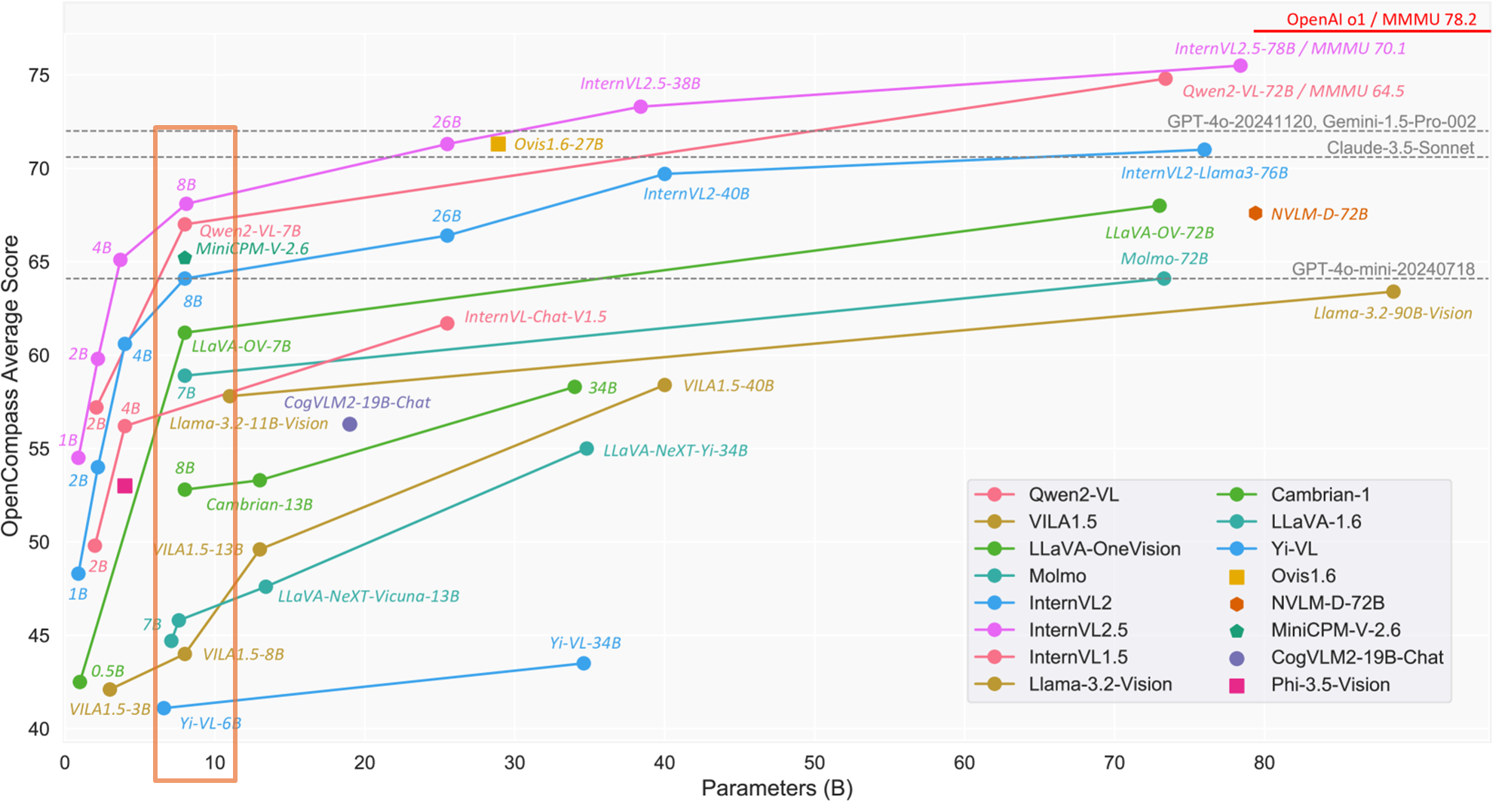
InternVL 2.5 の精度

Slide 3
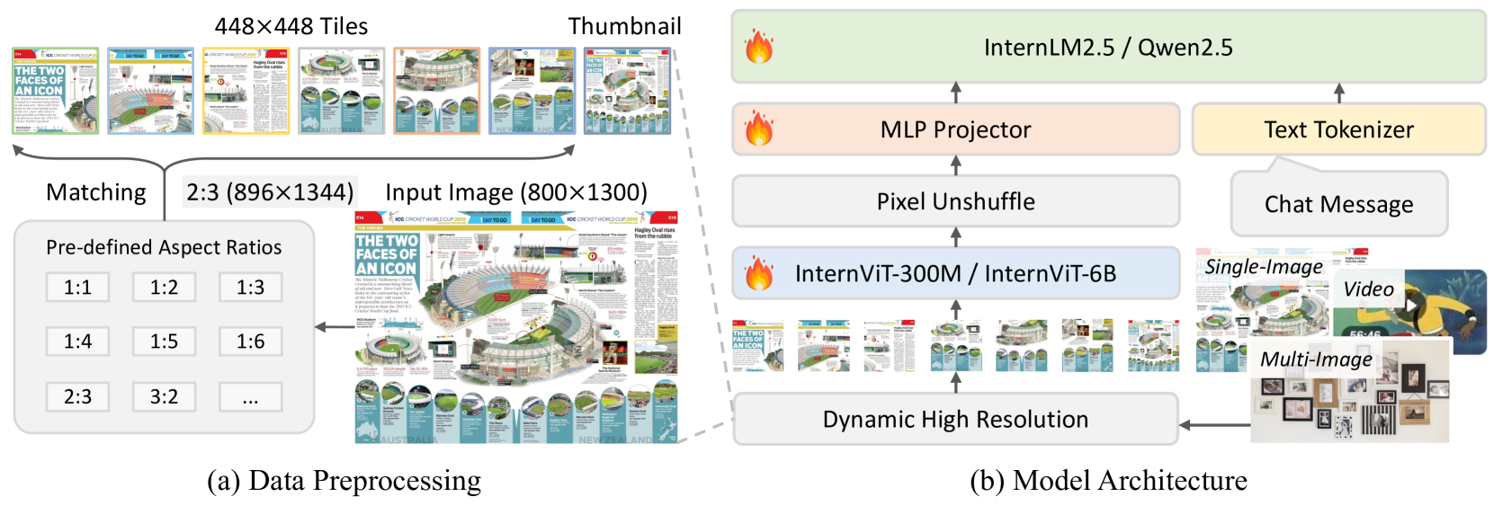
InternVL 2.5 の全体像
基本的には、InternVL1.5/2.0と同じ構成で、「ViT-MLP-LLM」。
InternVL2.5 8B(-MPO)の構成
Vision Part : InternViT-300M-448px-V2_5 (InternViT-6B-448px-V1.5の蒸留モデル)
Language Part : Internlm2_5-7b-chat

Slide 4
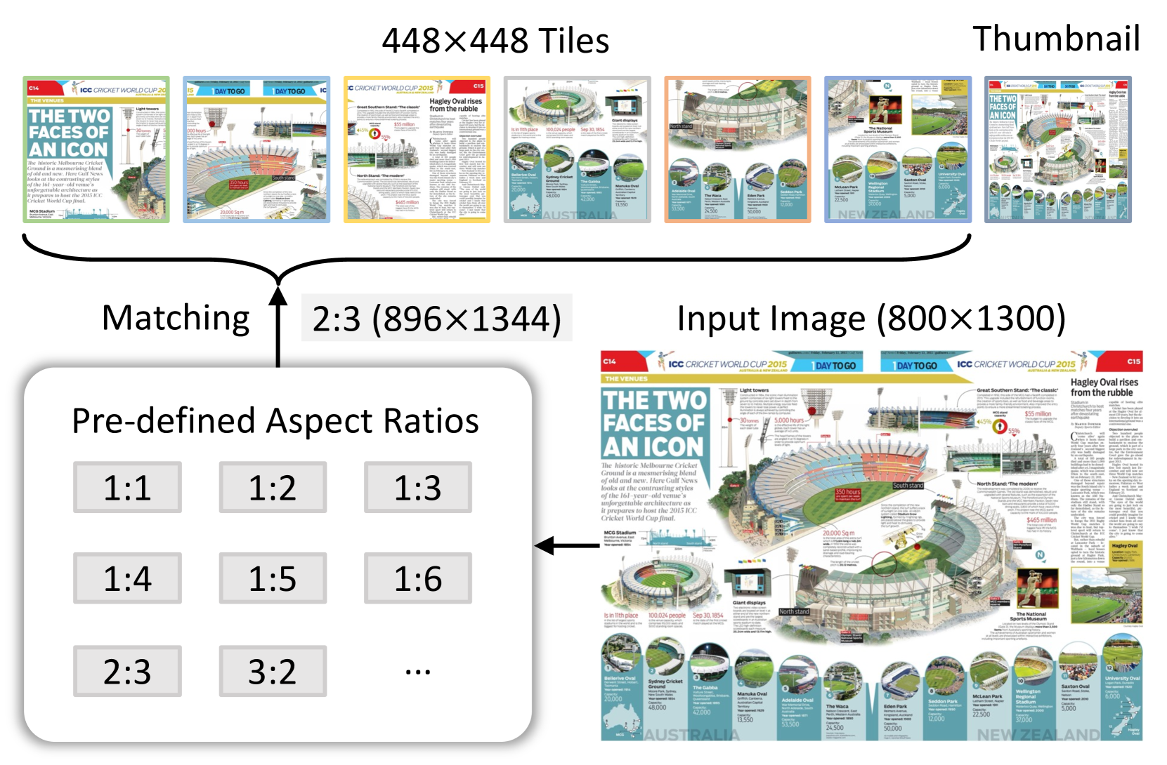
InternVL 2.5 の特徴
Dynamic High Resolution
多様な画像解像度に対応しながら詳細な視覚情報を処理するモデルの能力を向上させる。
以下の3stepで構成される。
Closest Aspect Ratio Matching 画像を S × S （S = 448 ）のタイルに分割/リサイズするために、 歪みを最小化する最も近いアスペクト比を選択する。
Image Resizing and Splitting 最適なアスペクト比が決定された後、画像をそのアスペクト比に基づいてリサイズし、 サイズ S × S のタイルに分割する。
Thumbnail Generation タイルの数 > 1 の場合、元の画像を S × S の正方形にサイズに変更し、 追加のサムネイルを生成する。 このサムネイルはタイルのリストに追加され、タイルと並べて全体図を表す。
Notes:
・Pre-defined Aspect Ratios は、縦横比の積がある一定の値(6、12など)以下となる整数の組み合わせ。

Slide 5
補足
Pixel Unshuffle
もとの特徴を複数のサブ特徴に分割する。 サブ特徴は、元の特徴の情報を含みながら、解像度は低い。 →情報損失を防ぎながら、特徴のサイズを縮小する。
InternVL2.5においては、 Vison Part部分から出力される特徴にPixel Unshuffleを用いることで、 448×448の画像タイルごとに生成される1024個のビジュアルトークンを256個のトークンに削減する。
[2203.08921] Hybrid Pixel-Unshuffled Network for Lightweight Image Super-Resolution

Slide 6
InternVL3: Exploring Advanced Training and Test-Time Recipes for Open-Source Multimodal Models
Jinguo Zhu, Weiyun Wang et al.,
arxiv,
2025

Slide 7
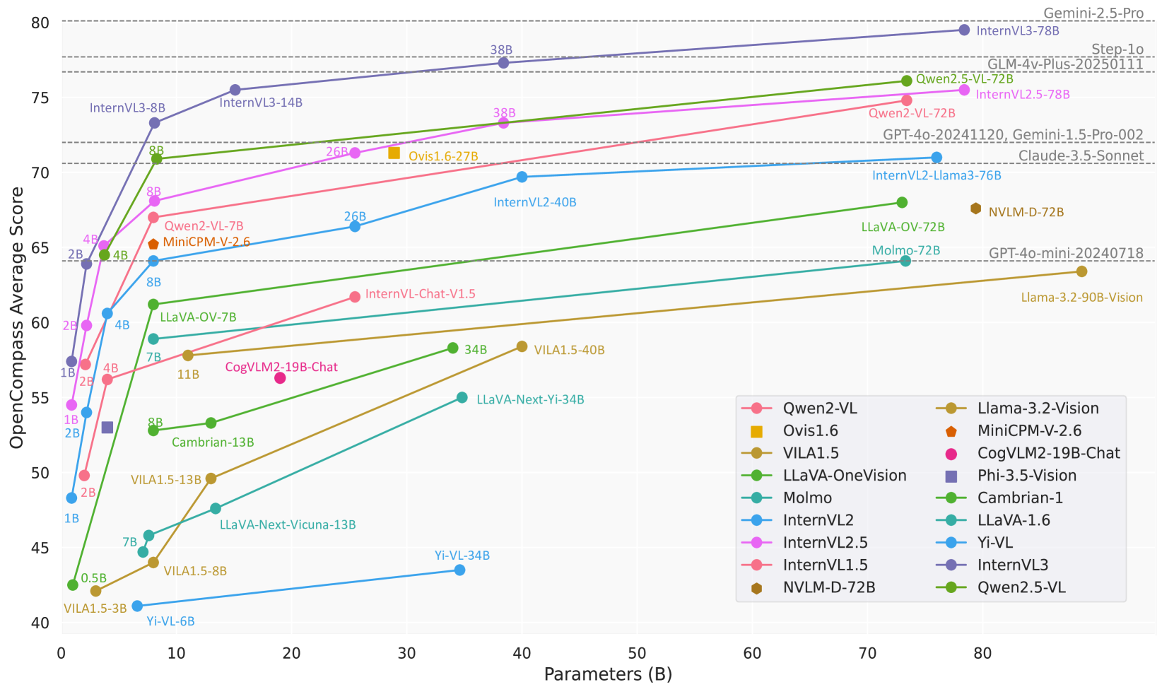
InternVL 3 の精度

Slide 8
InternVL 3 の特徴
モデルの基本的なアーキテクチャはInternVL2.5と同じ。
InternVL2.5 とInternVL3 の主な違いは以下。 InternVL2.5 ： 事前学習は、MLP → ViT + MLP →ViT + MLP + LLM の3段階。 InternVL3 ： 事前学習は、ViT + MLP + LLM の1段階で、マルチモーダル機能と言語機能を共同で獲得。 Variable Visual Position Encoding（V2PE）を統合したことで、より長いマルチモーダル文脈を 扱うことを容易にする。 また、InternVL2.5 8BとInternVL3 8Bの違いは以下。
モデル名 | Vision Part | Language Part
InternVL2.5 8B | InternViT-300M-448px-V2_5 | internlm2_5-7b-chat
InternVL3 8B | InternViT-300M-448px-V2_5 | Qwen2.5-7B
https://zenn.dev/kun432/scraps/df75970a343d09

Slide 9
InternVL3 の事後学習
教師ありFine-tuning
Mixed Preference Optimization
InternVL3 のその他の工夫
Test-Time Scaling：テスト時にモデルの計算リソースを増やして性能を向上させる手法。 本研究では、Best-of-N 評価戦略を用い、VisualPRM-8B を批評モデルとして、 推論および数学評価において最良の応答を選択する。
Best-of-N 評価戦略： 言語モデルから複数の出力を生成し、報酬モデルに基づいて
最も高い報酬スコアを持つ出力を選択する。
この手法は、モデル パラメーターを変更せずに AI の出力を改善する目的で
使用されることが多く、強化学習によるファインチューニングの代替的なアプローチとなる。
https://blogs.nvidia.co.jp/blog/ai-scaling-laws/
Notes:
教師ありFine-tuningはInternVL2.5でも実施。InternVL3ではさらに学習データを追加。

Slide 10
補足
V2PE：視覚トークンに対して(テキストトークン)より小さく柔軟な位置インクリメントを使用する。 この変更により、位置ウィンドウを過度に拡張することなく、 より長いマルチモーダル文脈を扱うことが容易になる。 (モデルが長いシーケンスの中でどこにいるかを追跡しやすくする。)
新しい技術で視覚-言語モデルを進化させる - Simple Science
Mixed Preference Optimization：
データサンプリングにリワードモデルを活用することで、
必要なデータを効果的に選択して学習の向上を図る点が特徴。
これにより、一般的な強化学習アルゴリズムでは難しい、学習速度の向上と精度改善が実現可能となっている。
InternVL3(2.5-MPO)では、既に作成された選好ペアのデータセット(MMPR v1.2)を使用している。
混合的選好最適化: データ選定とより良い参照モデルを用いた強化学習 (Mixed Preference Optimization: Reinforcement Learning with Data Selection and Better Reference Model) | AI Business Review
Notes:
MPO：
正サンプルと負サンプルの両方から追加の監督を導入し、モデルの応答分布を真の分布に合わせ、推論パフォーマンスを向上させる。

Slide 11
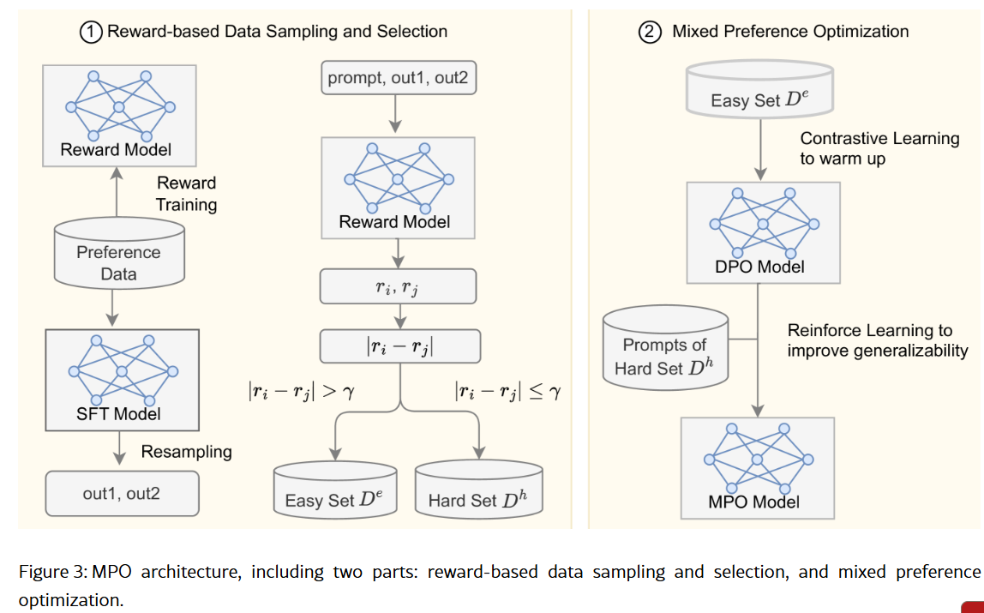
MPOのアーキテクチャ
Mixed Preference Optimization: A Two-stage Reinforcement Learning with Human Feedbacks
InternVL3(2.5-MPO)では、既に①で作成されたデータセット(MMPR v1.2)を用いて
②を実行していると思われる。

